Slide 1

ARTIGO O CoAP não procura ser um HTTP compactado, mas sim um protocolo Web especializado, com vantagens sobre o HTTP
CARLOS ALVES PG41840
MESTRADO ENGENHARIA INFORMÁTICA
ARQUITETURA EMERGENTES DE REDES

Slide 2
ESTRUTURA
01
02
03
DESCRIÇÃO
FUNCIONALIDADES
DIFERENÇAS
Descrição do Protocolo
Features do protocolo e o seu funcionamento
Diferenças entre o CoAP e o HTTP

Slide 3
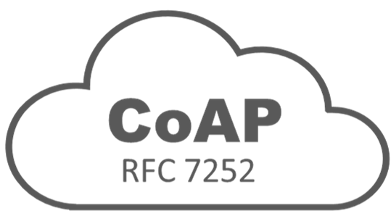
CoAP
O CoAP é um protocolo da web com uso de nós limitados e para ambientes restritos ou redes limitadas, principalmente a níveis energéticos.

Slide 4
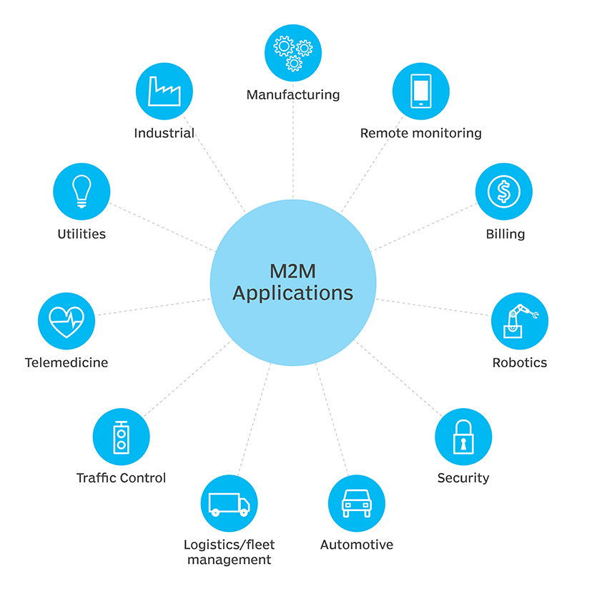
CoAP
O CoAP não foi projetado para ser um HTTP compacto, apenas realiza diversas operações comuns com o HTTP. Otimizado para aplicações machine to machine.

Slide 5


FUNCIONALIDADES
LIGAÇÃO UDP
PROTOCOLO WEB
SEGURANÇA- DTLS
MAPEAMENTO HTTP
ASSÍNCRONO
RECURSOS

Slide 6
CoAP - Funcionalidades
O modelo de interação do CoAP é semelhante ao modelo cliente/servidor do HTTP, diferindo nas implementações.
Os Pedidos do CoAP são equivalentes aos do HTTP.
O CoAP lida com as trocas de forma assíncrona num transporte orientado a Datagramas, UDP.
Processo realizado usando uma camada de mensagens que suporta confiabilidade opcional.

Slide 7
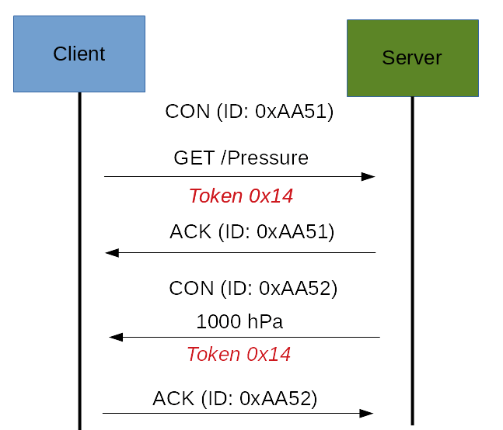
ARQUITETURA Tipos de MENSAGENS
O protocolo define 4 tipos de mensagens:
Confirmáveis
Não Confirmáveis
Reconhecimento
Reset

Slide 8

ARQUITETURA Métodos idênticos aos do HTTP

Slide 9
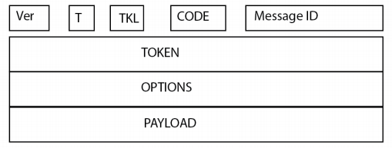
ARQUITETURA Modelo de Mensagens
O modelo de mensagens do CoAp é baseado na troca de mensagens pelo UDP entre endpoints.
São usados cabeçalhos binários de comprimento fixo de 4 bytes.
Os campos do cabeçalho são definidos com Versão, Tipo, Token Length(TKL), Code, Mensagem ID, Token e ainda o Payload
O número de opções é determinado pelo cabeçalho.
Suporta solicitações CoAP multicast.

Slide 10
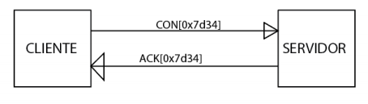
ARQUITETURA Modelo de Mensagens - Exemplo
Para se obter fiabilidade, a mensagem é marcada como Confirmável(CON).

Slide 11
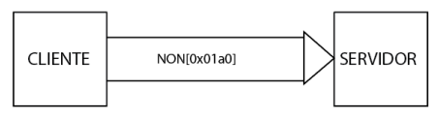
ARQUITETURA Modelo de Mensagens - Exemplo
Mensagens que não requerem confirmação na transmissão, apenas é enviado Mensagem Não Confirmável.

Slide 12
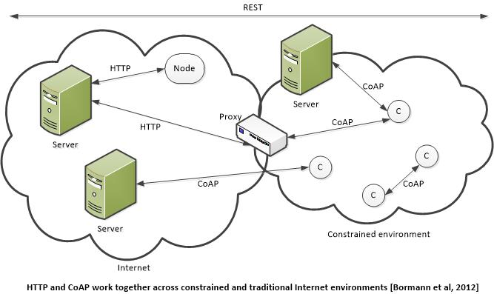
ARQUITERUTA Cache e proxy
O CoAP suporta o armazenamento em cache, permitindo uma resposta aos pedidos com bastante eficiência.
O CoAP suporta o pedido a um proxy em nome de outro terminal CoAP, usando o URI do recurso para solicitar o pedido, enquanto que o endereço IP de destino é o endereço da proxy.
Com Proxy também é possível converter o método ou código da resposta.

Slide 13
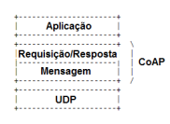
ARQUITERUTA Troca de Mensagens
As mensagens CoAp são trocadas de forma assíncrona entre os endpoints.
Usa UDP – “transporte pouco confiável”
Implementa mecanismo de confiabilidade, sem criar o protocolo TCP.
Simples retransmissão stop-and-wait com back-off exponencial para mensagens CON.
Deteção de duplicações para mensagens CON e NON

Slide 14
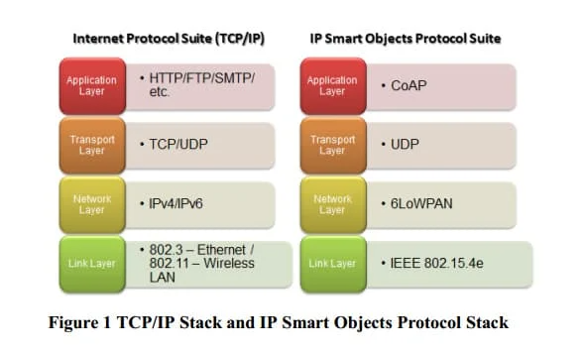
CoAP e HTTP

Slide 15
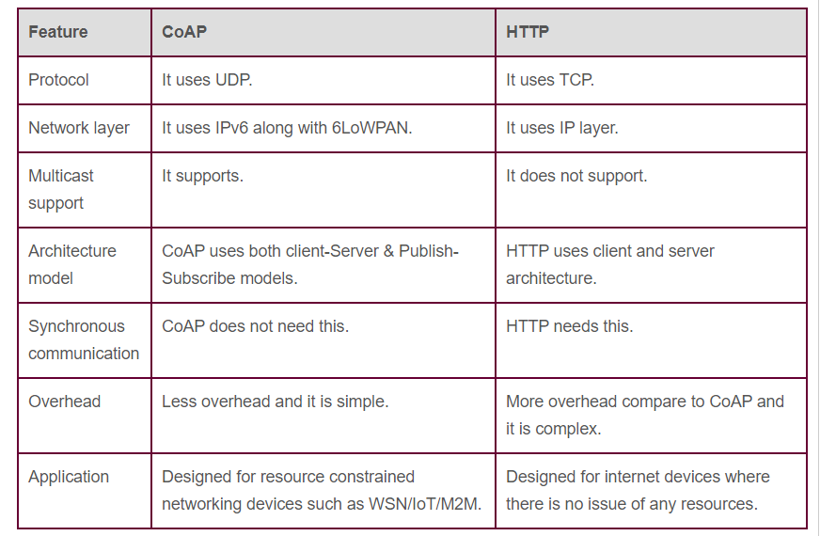
CoAP e HTTP

